Slide 1
Possible Damping Ring Timing
Kazuro Furukawa
Injector Linac, KEK
<kazuro.furukawa@kek.jp>
Oct.27 の報告に、一部書き足し (Oct.28)、さらに書き足し (Nov.1)
Event system 関連の情報は、次の URL
<http://www-linac.kek.jp/cont/epics/event/>
<http://www-linac.kek.jp/cont/trigger/index2.html>

Slide 2
Bucket selection in Phase-2 with DR
DR timing
Without DR, simply wait up to 5120 x 96 ns ~ 490 μs
96 ns : highest common frequency between linac – ring
With DR, in order to select arbitrary bucket in MR, have to wait up to ~4.5 ms, even if a bucket in DR was carefully selected
Power supply can wait only 2 ms, one of only 2798 buckets in 5120 buckets can be selected, may have to change LLRF condition at latter half of linac every pulse
Can be a big challenge in LLRF precision
e⁻ Gun
KEKB
ARC
Primary e– (3.5GeV, 10nC)
e⁺ BT (3.5GeV, 0.6nC)
e⁺ Target
96ns
>100ns
e⁺ DR (1.1 GeV, 4nC)
e⁻ Gun
>100ns
SuperKEKB
ARC
96ns
Primary e– (3.5GeV, 10nC)
e⁺ BT (KEKB: 4GeV, 4nC)
e⁺ Target

Slide 3
Memo from Oct.6.2016
32k 周 14ms 分記録
読み出しは 12 枚で 0.5秒
2ns または 4ns step
Bunch 同期信号、入射 Kicker を打ってから Revolution で Timing を打ち続ける
20% の Duty 比、TTL
入射 Kicker が打ったらそれに同期する、つまり 2 pulse 溜めたときには、最初の pulse は無視
???
Start 信号、入射 Kicker から、(NIM)/TTL
さらに Revolution を一ヶ所 2 種類
一つは MR RF から作った DR Revolution と DR RF から作った DR Revolution の 2 つ
入出射 Kicker / BPM EVR で一方の Revolution を作れば良い
15 slot VME64x x2箱
Dispersion 測定のために 509 MHz を振る
+/- 50kHz
そのため、Linac 同期の 509 MHz/Revolution は使えない
おそらく Main event system とは切り離した Event system または新規開発信号分配 System が必要
Dispersion 測定後に出射 Kicker を同期できるか不明
その場合はその独立 Event System 側が出射 Kicker を打つ
出射 Kicker 側は 親 Event system と独立 Event system の双方から Kicker signal を受ければ良い

Slide 4
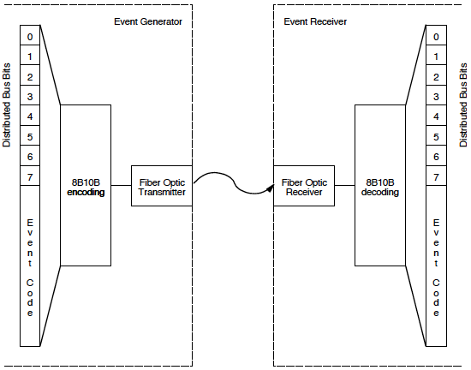
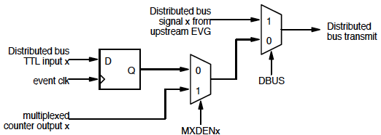
Distributed bus and multiplexed counters
The distributed bus allows transmission of eight simultaneous signals with the event clock rate time resolution (10 ns at 100 MHz event clock rate). The source for distributed bus signals may come from an external source or the signals may be generated with programmable multiplexed counters (MXC) inside the event generator. The distributed bus signals may be programmed to be available as hardware outputs on the event receiver.

Slide 5
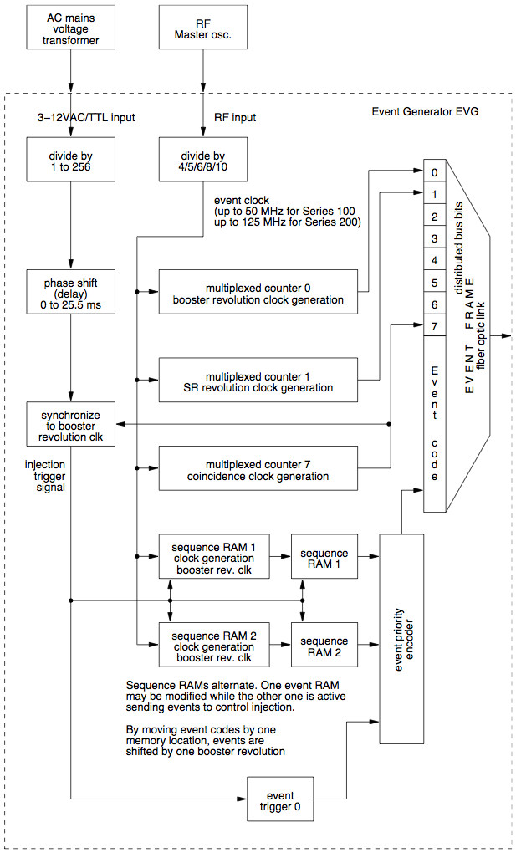
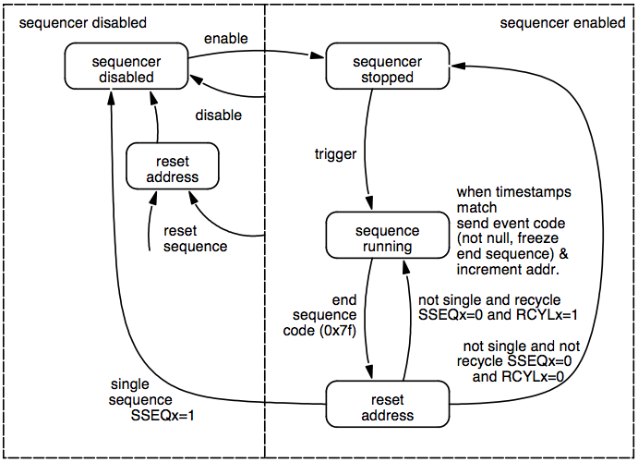
MXC and Sequencer
The end sequence code 0x7f resets the sequencer RAM table address and timestamp register and depending on configuration bits, disables the sequencer (single sequence, SQxSNG=1) or restarts the sequence either immediately (recycle sequence, SQxREC=1) or waits for a new trigger (SQxREC=0).

Slide 6
信号の生成
入出射 System 用の Beam 同期信号は、Linac 内の信号と同等に生成することができる（Kicker、BT BPM、など）
入射用・出射用の信号は Linac の上流・下流の Event に直接接続する
Beam に同期しない Revolution 信号は Multiplexed counter (MXC) で生成し、Distributed bus で分配することができる
(RF group も作ってくれるらしい)
Harmonic number 230 と同期するために Prescaler 値は 5 または 10
MR RF 同期と DR RF 同期の双方が必要らしい
BPM 用の信号（Beam 同期の Revolution 信号）は MXC では作れない、例えば Sequencer に生成させることができると思われる
適当な長さの Event 列を Sequencer に書き込み、Recycle させる
Event clock と Beam bucket の Offset を Bucket number から計算しておき、EVR の出力 Delay を Pulse 毎に調整する
Dispersion 測定後に MR RF 同期と DR RF 同期の Revolution 信号を同期させる仕組みが必要か

Slide 7
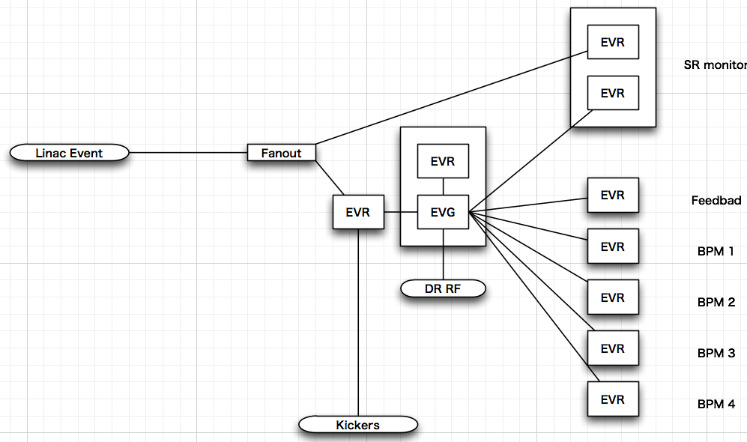
Event Modules

Slide 8
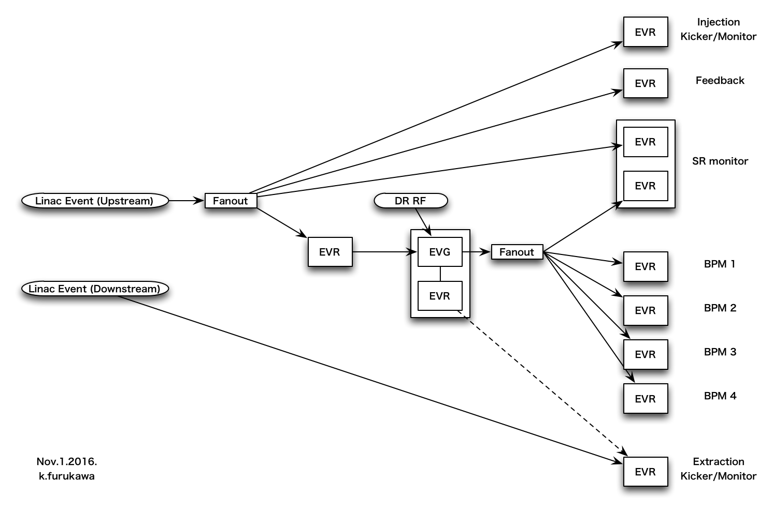
Event Modules
宮原氏の Slide と池田さんから情報を追加

Slide 9
Pulse-to-pulse modulation
Event-based Control System
Four PPM virtual accelerators for SuperKEKB project Based on Dual-tier controls with EPICS and event-system Independent parameter sets for each VA (20ms) >200 parameters for equipment controls many more for beam controls maybe with additional PPM VA of stealth beam for measurement
Every 20 ms
F.B
e⁻ Gun
F.B
ARC
PF Injection
e– (2.5GeV, 0.2nC)
F.B
e⁻ Gun
Damping ring
SuperKEKB-LER Injection
F.B
ARC
e– (3.5GeV, 10nC)
F.B
e⁺ Target
e⁺ (4GeV, 4nC)
e⁻ Gun
ARC
SuperKEKB-HER Injection
F.B
F.B
e– (7GeV, 5nC)
e⁻ Gun
F.B
ARC
PF-AR Injection
e– (6.5GeV, 5nC)

